Slide 1
Nejlepší účinek v náročných podmínkách
Rychlý, flexibilní, výkonný
Nová originální Roundup formulace unique to HLH

Slide 2
Nová generace Roundup formulace
a technologie výroby
SL složení / 480 g AE / l / K-soli Aktivátor, smáčedlo/ 167 g / l – neobsahuje tallow amine Bez klasifikace: čistá registrace pro oba toxiny a ECOTOX Vysoký výkon: lepší než Roundup Rapid
Monsanto Europe NV, Scheldelaan 460, B-2040 Antverpy, Belgie
ROUNDUP FLEX
SRS dne 27. dubna 2012
Registrační číslo přípravku: 4786-0

Slide 3
Jistota účinku, kvalita, výkon, flexibilita I v náročných podmínkách
Vysoká úroveň účinnosti
V náročných podmínkách např. Zima / horko / sucho / tvrdá voda
Odolnost vůči dešti
Rychlá doba odezvy, rychlé příznaky vývoje,
Kultivace již 2 dny po aplikaci na pýr
Široké použití napříč farmou a pravidelné střídání
Jasné označení pro provozovatele, ochranu životního prostředí
Mísitelnost

Slide 4
Roundup Flex smáčedlo umožnuje činnek za zhoršených povětrnostních podmínek
Proč je nutný VÝBĚR FORMULACE a SLOŽENÍ ?
Sůl a smáčedlo obojí velmi silně ovlivňuje kvalitu
Nejlepší výkon na poli
COSHH a rizika pro životní prostředí
Fyzikalní vlastnosti chemie (viskozita, snížený úlet a místitelnost )

Slide 5
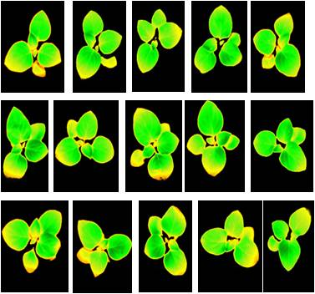
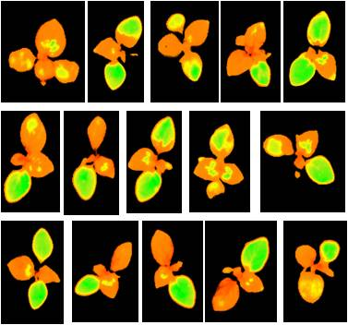
Zlepšen výkon
Fluorescenční efekt
neošetřeno
Roundup Flex 3 DAT
Aktivní fotosyntetické tkáně ukazuje pod zářivkou zelená brva
Červená barva ukazuje,že fotosyntéza už byla ukončena po 3 dnech, ikdyž bez viditelných příznaků
Photos Monsanto St Louis 2011 Solanum nigrum
Notes:
Not the same as ‘autorad’ which show actual glyphosate accumulation.
Fluorescence is a measure of efficacy by demonstrating the secondary effect of photosynthesis reduction in the plant. Ie the glyphosate has already done its job at the growing points and is starting to affect photosynthesis, at a time when the symptoms are not visible to the naked eye.
The effects are visible through fluorescence before we can actually see them and explain reduced cultivation intervals as well as illustrating slow but thorough symptom development

Slide 6
Odolnost vůči dešti 1 hod
Účinek v plné výši je zajištěn s 1 hodinu odstupu od deště

Slide 7
Účinnost při odstupu od děště 1 hodin Podle průměrného Rainfastness podmínek 1 kloboučnické
13% lepší než kontrola
% control 21 DAT
* Statisticky významné p=0.05
7mm of rain

Slide 8
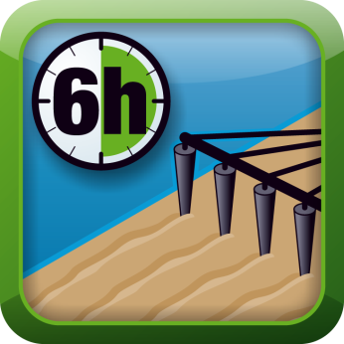
Interval kultivace
Jakýkoliv typ kultivace může být doporučen pro kontrolu trvalého plevele po aplikaci Roundupu Flex®
Interval kultivace: 2 dny pro pýr plazivý 4 dny ostatní vytrvalé plevele
Jednoleté plevele
Interval kultivace: 6 h po aplikaci

Slide 9
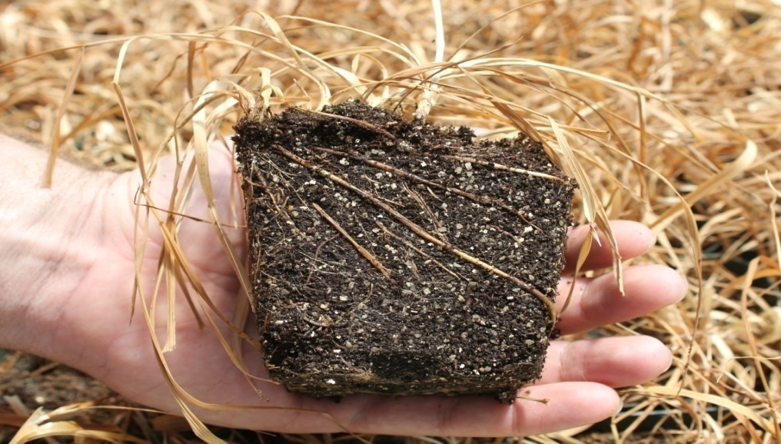
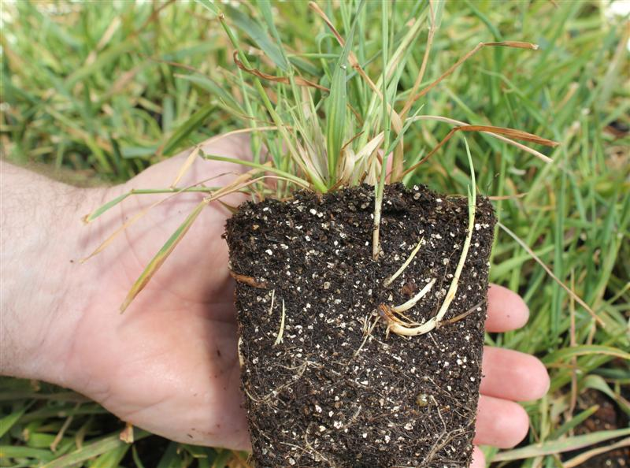
Účinky na kořeny - odeneky v chladném a vlhkém prostředí 60 dní
Roundup Flex 1080 ae g/ha
kontrola 2 1080 ae g/ha

Slide 10
Účinek na listech (Hot, Arid) 21 dní 720 ae g/ha
Roundup Flex
Generic ETA
APE 1
APE 2
Notes:
APE 1 was Cheminova 450g/l equivalent to Envision/Tangent APE nominally 13% (Antwerp found only 9%)
APE 2 was Cheminova 360g/l equivalent to Asteroid 8% APE (tested in Antwerp)
Generic ETA was Glyfo TDI Q Chem representing poor formulation

Slide 11
Roundup Flex - čistá registrace
SL formulace / 480 g úč. Látky /l /K-sůl
Smáčedlo 167 g/l – tallowamine free!
80% :20% Míchané smáčedlo
Bez klasifikace: čisté označení pro oba toxiny a ECOTOX
Pokles bezpečnostního označení výrobku (lepší Toxikologická charakteristika)
Menší riziko pro zdraví lidí, zvířat , včel a životního prostředí
Jednodušší skladování, omezená doprava a balení manipulace
Vysoký výkon: ≥ KKO ➔ lepší než generika , náhražky
Company confidential

Slide 12
Roundup Flex smáčedlo
12% , 167g/l smáčedla – povrchově aktivní látky
Nové smáčedlo – směs je nejedovatá , biologicky rozložitelná a navíc vysoce efektivně účinná na povrchu listů a podporuje synergické zlepšení celkového výkonu.
**Snadno biodegradovatelná >60% za 28 dní podle OECD testů
Notes:
Polysaccharides include starch and cellulose

Slide 13
Vynikající v tvrdé vodě , není nutná úprava pH

Slide 14
Účinek při tvrdé vodě 1000 ppm CaCO3
25% lepší než kontrola
% control 21 DAT
* Statisticky významné p=0.05

Slide 15
Široká mísitelnost - proč je to užitečné?
Mísitelnost použití s jinými účinnými látkami, jako součást cíleného programu řízení plevelů
Zvyšuje možnosti již při 1 aplikaci a snížení zhutnění půdy
Možnost pro úsporu času a nákladů
Více než 150 možností mísitelnosti
Nejlepší možná mísitelnost , nejširšíí rozsah testovaných smíchaných Tmix pesticidů

Slide 16
Roundup Flex Kvalita postřiku
Roundup Flex je méně náchylný k úletu při použití plochých trysek než standardních generické přípravky, zejména tam, kde se přidává další látky, např. adjuvanty
Roundup Flex snižuje úletové kapičky o 33% a nevyžaduje žádné další adjuvans, smáčedla
Roundup Flex vytváří střední kvalitní kapky i při 3 barech tlaku, podobně jako voda

Slide 17
Roundup Flex Kvalita postřiku FLAN FAN, tryska F110 03
Velikosti kapek při aplikaci , Study (2010)
Generické glyphosáty formulace
vytváří jemné kapičky od 2,5 bar vzhůru, mimo specifikaci pro střední nebo hrubé kapky.
Roundup Flex vytváří střední kvalitní kapky i při 3 barech tlaku, podobně jako voda Roundup Flex, nevyžaduje žádné další adjuvans, smáčedla
*VMD is Volume Median Diameter –a measure of droplet size

Slide 18
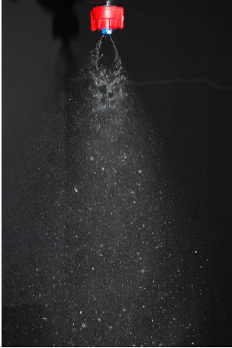
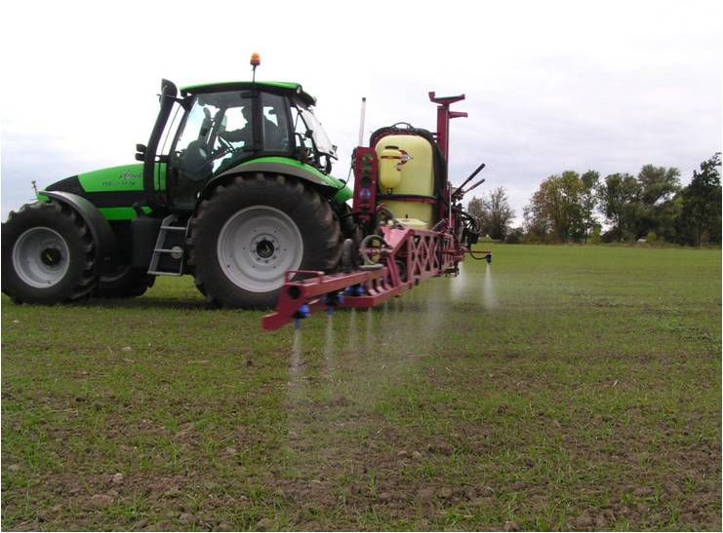
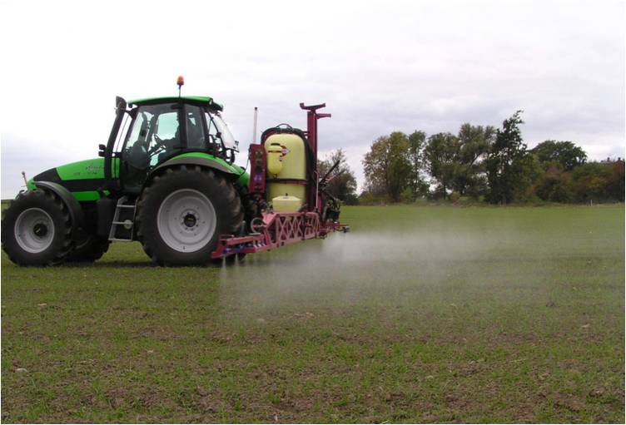
Úlet - látky rozpustné ve vodě a ploché Fan trysky
FAKT- Trysky jsou kalibrovány výrobci pouze pro vodu.
FAKT- Emulze na bázi oleje produkuje trochu větší kapky než voda.
FAKT- smáčedlo a fromulace produkuje menší kapičky než voda.
Glyfosátové formulace se stejným nastavením postřikovače, produkují menší kapičky než voda.
Glyfosátové roztoky jsou náchylnější k úletu než voda.
Testy v aerodynamickém tunelu ukazují, že smáčedlo a formulace může produkovat asi dvakrát tolik úletu než samotná voda.*
Zařízení pro nízký úlet
Ploché trysky fan s vysokým tlakem
FAKT- Přidáním extra smáčedla do glyfosátu může zvýšit úlety díky vytváření bublin.
* Miller & Butler Ellis, 2000
Notes:
Miller, P.C.H.; Butler-Ellis, M.C. (2000). Effects of formulation on spray nozzle performance for applications from ground-based boom sprayers. Crop Protection,19,609-615

Slide 19
První formulace k začlenění „Bezpečnost pro životní prostředí / voda / biologické rozmanitosti “
Snížené vlastnosti úletu : Ochranná vzdálenost O m od okraje ošetřovaného pozemku při tryskách 75 %

Slide 20
Shrnutí - Rup Flex a úlet při postřiku
Monsanto doporučuje použití specializované bezúletové trysky . V praxi jsou však stále oblíbené ploché trysky .
Roundup Flex je méně náchylný k úletu při použití plochých trysek než standardních generické přípravky, zejména tam, kde se přidává další látky, např. adjuvanty
Roundup Flex snižuje úletové kapičky o 33%. Podle rámcové směrnice o vodě snižuje riziko přímého znečištění povrchových vod, snížení rizika expozice okolních osob a škody na sousedních plodin

Slide 21
ROUNDUP FLEX -DÁVKOVÁNÍ
 | ROUNDUP FLEX 480g/l - l/ha | ROUNDUP RAPID 450g/l - l/ha | GENERIKA 360g/l - l/ha
Obilí, roční trávy. listnaté plevele do 2 listů ( plevelů do 26BBCH ), výdrol obiloviny v na strništi | 0.75 | 1 | 1.5*
Jako výše, ale roční listnaté plevele nad 26 BBCH | 1 | 1.2 | 2.0*
Pýr - Nízký výskyt - střední úrovni (nižší dávka platí pouze pro obiloviny před sklizní) | 1.5-2.25 | 1.6-2.4 | 2*-3
Pýr - vysoký výskyt , dlouhé oddenky | 3 | 3.2 | 4
Ostatní vytrvalé a odolné plevele | 3-4.5 | 3.2-4.8 | 4-6
* Extra adjuvat rquired

Slide 22
ROUNDUP FLEX -DÁVKOVÁNÍ
TARGET | DÁVKA ROUNDUPU FLEX
Jednoleté trávy, výdrol obilí 2-3 listy | 0.75-1.0 l/ha
Jednoleté trávité , malé jednoleté a řepka do listů | 0.9-1.5l/ha
Před setím , výsadbou plodin ( malé plevele) | 1.0 l/ha
většina jednoletých do 15 cm výšky | 1.0-1.5 l/ha
Silné roční jednoleté nad 15 cm. Jednoleté dvouděložné nad 6 pravé listy. Roční . hrášek, fazole. pýr pod 75 ks/ Klasů /m2 | 2.25 l/ha
Většina vytrvalých , pýr nad 75 ks / Klasů /m2. Ostatní víceleté trávy | 3.0 l/ha
Silné vytrvalé bodlák, pcháč, pelyňek a Rosebay Willow | 3.75 l/ha

Slide 23
www.monsanto.CZ

